Slide 1


Bibliothèque
Decimo
Esquisse V5 · aménagement intérieur et devanture
Local en rez-de-chaussée sous logements
Deux Plateaux, Abidjan
DOSSIER DE PRÉSENTATION
D.A · plans · coupe · élévations · vues 3D · axonométries · électricité · plomberie · détails techniques
15 octobre 2026 · indice G
En couverture : l'arbre à livres sous l'oculus indigo, rendu tiré de la vue 04 de la maquette IFC V5
K&Démi · architecture · intérieur
01

Slide 2

Le projet
Une salle de lecture fraîche en pied d'immeuble
Esquisse V5 · existant V4 inchangé
SOMMAIRE
Couverture
01
Le projet
02
Identité K&Démi
03
D.A de la bibliothèque
04
A01 Plan du RDC, aménagement
05
A02 Faux-plafond et réseaux
06
A03 Coupe AA
07
A04 Élévation de la devanture
08
A05 Élévations intérieures Est, Nord
09
A06 Élévations intérieures Sud, Ouest
10
A07 Vues 3D de la maquette
11
A08 Axonométries
12
R1 Rendu de la devanture
13
R2 Rendus intérieurs
14
R3 L'arbre à livres
15
G1 Decimo, côté Gen Z
16
G2 Les moments à partager
17
G3 Les 5 touches sur le plan
18
G4 Pergola, trois variantes
19
T01 Électricité, courants forts
20
T02 Courants faibles, éclairage et BAES
21
La devanture sous la pergola conservée de la V4, rendu tiré de la vue 01 de la maquette
T03 AEP, EU, EV
22
T04 Détails techniques
23
T05 Schéma unifilaire et bilan de puissance
24
Le lieu
Le programme
Le parti
Cohérence et points ouverts
25
Un local commercial de 6,78 × 7,68 m au rez-de-chaussée d'un immeuble de logements, à Deux Plateaux. Poteaux, voiles et dalle haute appartiennent à l'immeuble et restent intacts : le projet est un aménagement, pas une construction.
Une bibliothèque de quartier : une salle de lecture autour de l'arbre à livres, un coin lecture en vitrine, une salle de réunion, un seul WC, un rangement et un placard technique. La terrasse couverte prolonge la lecture sur la rue.
Terre, ombre et bois. La claustra en terre cuite filtre le soleil, l'iroko habille tout ce qui se touche et la chaux tout ce qui se voit. L'arbre à livres et son oculus indigo sont le seul objet fort de la salle.
ESPACES (IFCSPACE DE LA MAQUETTE)
01 Salle de lecture
24,07 m²
02 Coin lecture, vitrine
6,68 m²
03 Salle de réunion
7,21 m²
04 Rangement
1,37 m²
05 Placard technique
0,24 m²
06 Dégagement
1,11 m²
07 WC
2,87 m²
Total intérieur
43,55 m²
08 Terrasse couverte
15,74 m²
43,55 m²
15,74 m²
3,00 m
141 / 141
PROJET
Bibliothèque Decimo · RDC sous logements, Deux Plateaux, Abidjan
PHASE
ESQ V5 · aménagement sur existant V4
surface intérieure, 7 espaces
terrasse couverte sous pergola
hauteur sous faux-plafond
éléments existants V4 conservés à l'identique
PLANCHE
02 · Le projet
ÉCHELLE
sans échelle · format A3 paysage
MAQUETTE
v5/DECIMO_ESQ_V5.ifc (IFC4)
DATE
15 octobre 2026 · indice G
K&Démi
02 · ESQ V5 · Octobre 2026

Slide 3


Identité K&Démi
L'arche dans le carré
Logo v3 A, charte v2 du 15 octobre 2026
LE LOGO
Une arche découpée dans un carré, lue comme une porte. Le nom est composé en Manrope, l'esperluette en terre cuite. C'est le seuil de la devanture Decimo ramené à un signe.
RÈGLES D'USAGE
01
Le nom est toujours posé à côté du symbole. Le symbole seul est réservé à l'icône d'application et au favicon.
02
30 mm minimum en impression, 120 px à l'écran.
03
Version mono sur papier blanc, inversée sur fond sombre. Pas de déformation, d'ombre ni de dégradé.
LA PAGE
Papier blanc, texte gris, une seule famille, Archivo. Toutes les pages partagent la grille et le panneau de droite des planches de dessin : 12 colonnes, marges de 14 mm, gouttières de 5 mm.
Version principale sur papier blanc, « & » en terre cuite. Zone de protection : la moitié de la hauteur du carré tout autour.
Gris texte
Gris clair
Filet
Gris aplat
Papier
Terre cuite
Indigo
Iroko
#4A4A4A · titres, texte
#8C8C8C · texte 2, cotes
#C8C8C8 · filets, grille
#F4F4F4 · tableaux
#FFFFFF · fond unique
#B4583E · accent, rare
#2F3A56 · accent, très rare
#9A6B43 · matière bois
Archivo SemiBold
Titres et chiffres clés, 18 à 36 pt, approche serrée
Archivo Regular
Texte 8 à 10 pt, légendes 7 pt, capitales en Archivo Medium
Manrope
PROJET
Bibliothèque Decimo · RDC sous logements, Deux Plateaux, Abidjan
Réservée au nom K&Démi dans le logo
PHASE
ESQ V5 · aménagement sur existant V4
PLANCHE
03 · Identité K&Démi
ÉCHELLE
sans échelle · format A3 paysage
MAQUETTE
v5/DECIMO_ESQ_V5.ifc (IFC4)
DATE
15 octobre 2026 · indice G
K&Démi
03 · ESQ V5 · Octobre 2026

Slide 4

D.A de la bibliothèque
Terre, ombre et bois
Direction artistique d'Affoué, visée le 14 octobre 2026
PRINCIPES
01
Un seuil cintré centré sur la rue cadre l'arbre à livres.
02
Les baies en claustra terre cuite, à motifs inspirés des Adinkra Adinkrahene et Eban, filtrent le soleil de l'après-midi.
03
La canopée de l'arbre et son oculus indigo sont le seul objet fort de la salle.
04
Iroko pour tout ce qui se touche, chaux pour tout ce qui se voit.
05
Ventilation traversante par la claustra et la terrasse, deux splits en appoint dont les unités extérieures vont en courette.
AMBIANCE
Une pénombre fraîche, une lumière tamisée par la claustra le jour et 2700 K le soir. Aucun dégradé, aucun motif plaqué : les motifs naissent de la matière.
Planche matière : claustra en terre cuite, iroko huilé, chaux sable, enduit terre, grès cérame, acier noir, laine terre cuite, coton indigo, raphia
Terre cuite #B4583E
Iroko #9A6B43
Sable #E6D6BF
Chaux #FFFFFF
Encre #4A4A4A
Indigo #2F3A56
Olive #5F7A4B
Matériaux
Mobilier
Lumière
Végétal
Terrazzo clair au sol, parquet iroko dans la salle de lecture, enduit terre et chaux sable aux murs, lambris iroko à claire-voie, acier noir mat pour les châssis et la marquise.
Iroko sur mesure : arbre à livres, rayonnages, banque d'accueil, banquettes. Chaises courbes, assises en raphia, coussins indigo artisanaux.
Tout en 2700 K. Anneau LED sous la canopée de l'arbre, downlights encastrés, suspensions terre cuite au-dessus des tables, réglette de vitrine, spot IP65 sous marquise.
Ficus lyrata, strelitzia, fougères et dracaena en jardinières sur la terrasse. Le vert reste rare à l'intérieur pour laisser la terre et le bois parler.
PROJET
Bibliothèque Decimo · RDC sous logements, Deux Plateaux, Abidjan
PHASE
ESQ V5 · aménagement sur existant V4
PLANCHE
04 · D.A de la bibliothèque
ÉCHELLE
sans échelle · format A3 paysage
MAQUETTE
v5/DECIMO_ESQ_V5.ifc (IFC4)
DATE
15 octobre 2026 · indice G
K&Démi
04 · ESQ V5 · Octobre 2026

Slide 5
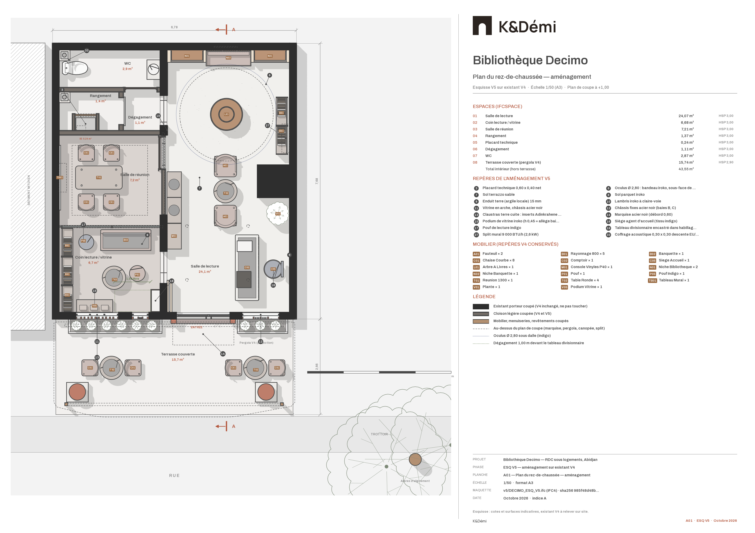

Slide 6
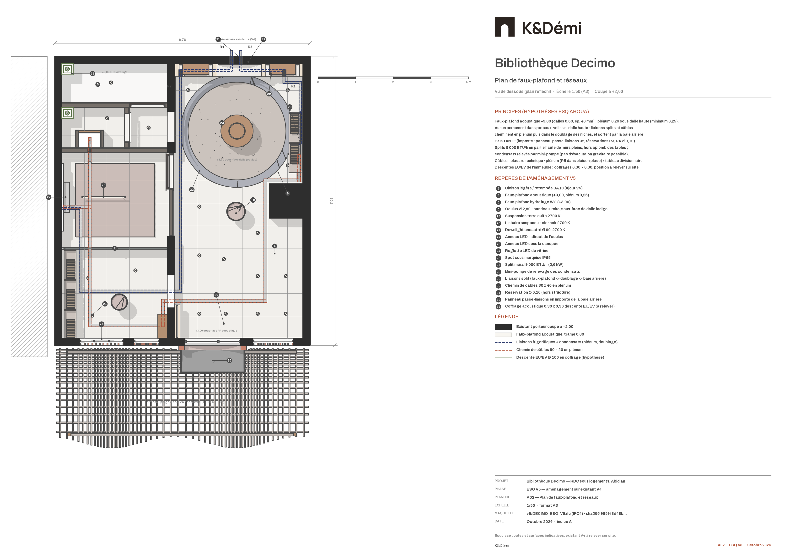

Slide 7
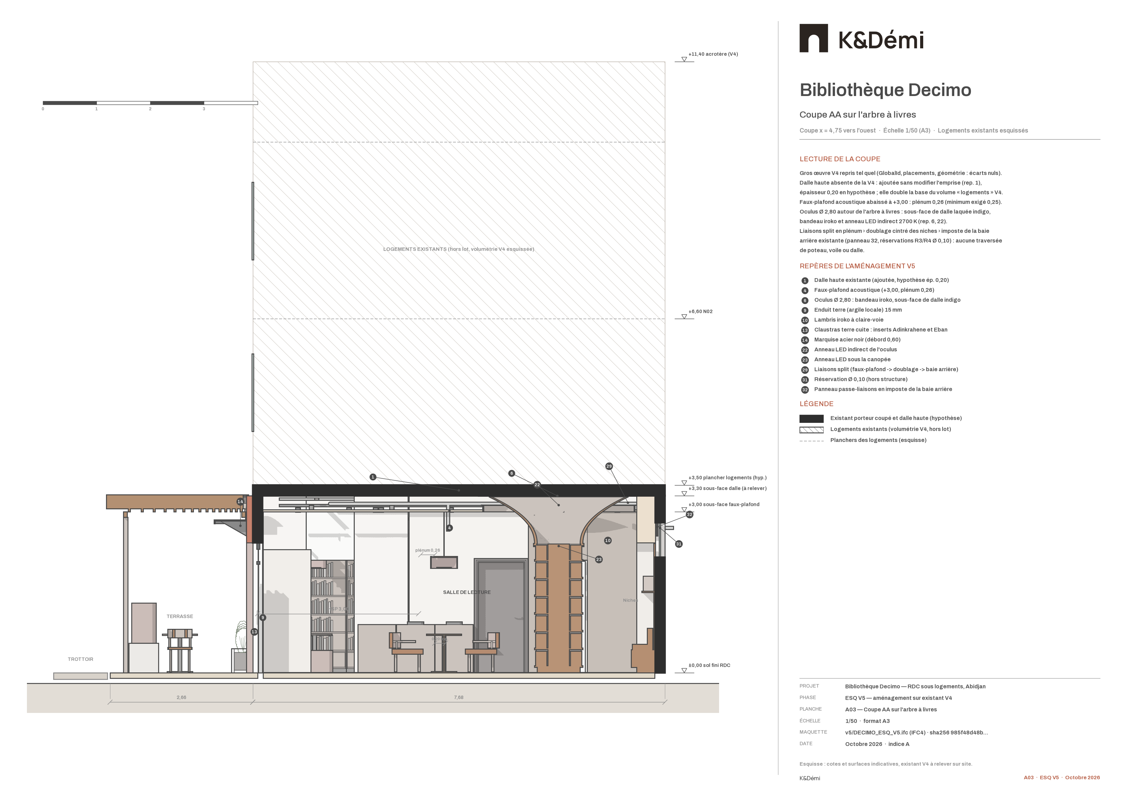

Slide 8
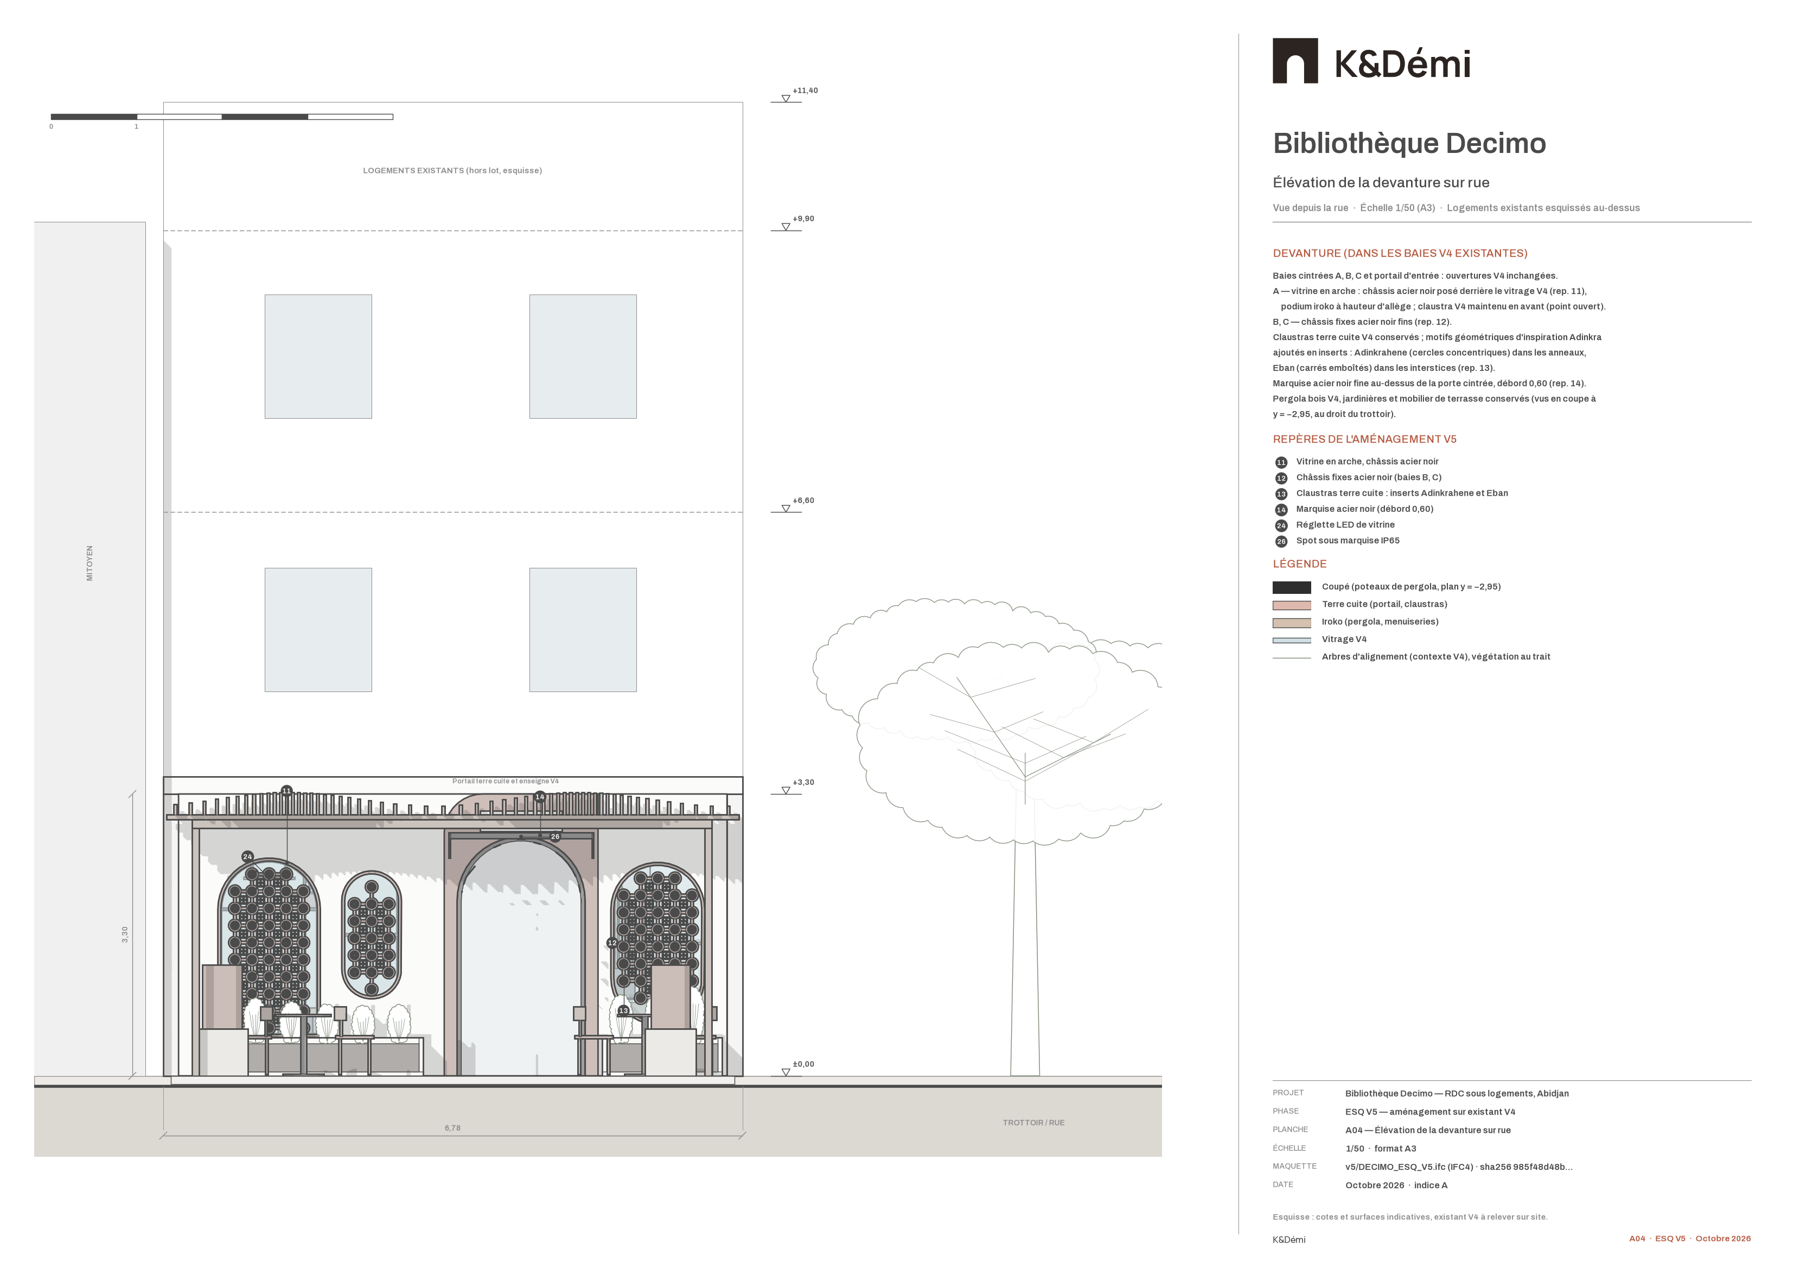

Slide 9
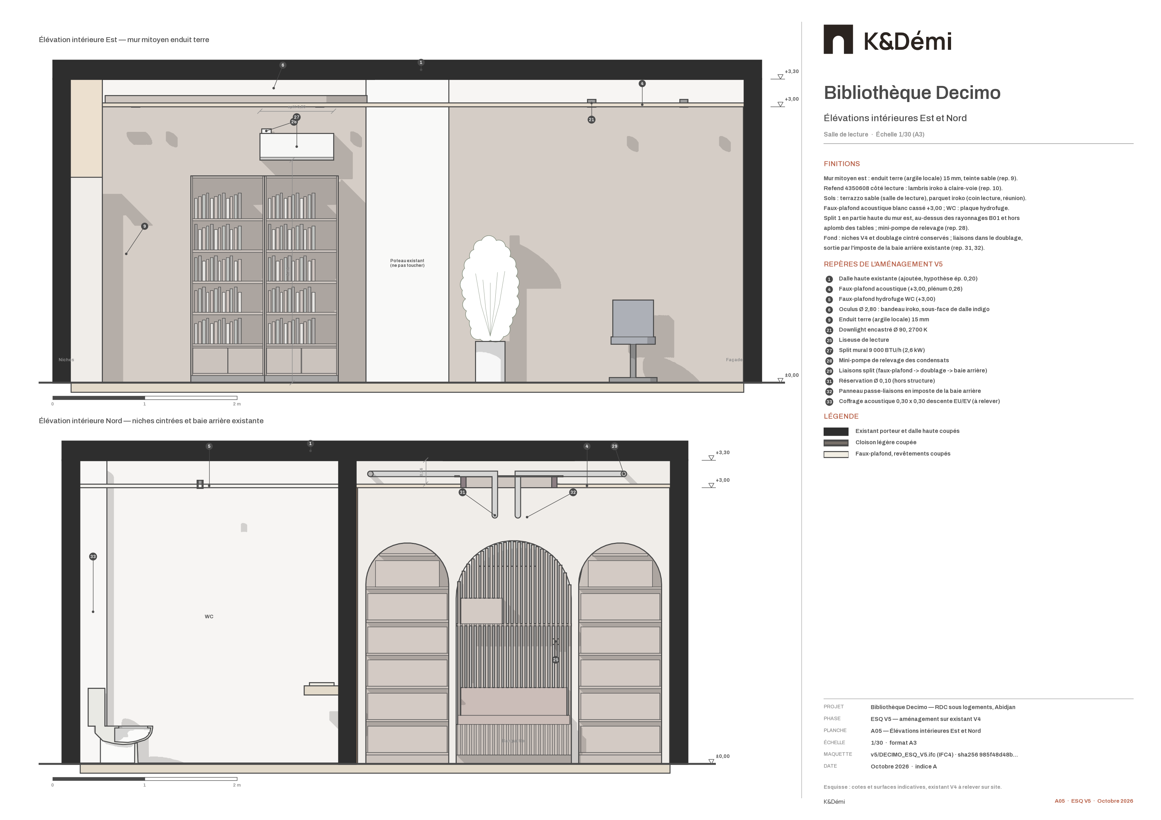

Slide 10


Slide 11


Slide 12


Slide 13



La devanture
Le seuil cintré sous la pergola
Rendu tiré de la maquette IFC V5
CE QUE L'ON VOIT
Les quatre baies existantes de la V4 gardent leur forme. La vitrine en arche et son châssis en acier noir se posent dans la baie A, la porte vitrée dans le portail en enduit terre cuite. Les deux baies de claustra reçoivent les inserts Adinkra. La pergola en bois de la V4 abrite la terrasse de lecture.
CONTRÔLE
Même caméra, mêmes baies, même pergola que la vue source. Le rendu ajoute la matière et la lumière. Les balcons qu'il avait inventés sur l'immeuble voisin ont été retirés : la maquette y montre un mur plein. Écart restant : les jardinières basses de la terrasse sont rendues comme des banquettes. La maquette fait foi.
MÉTHODE
Chaque rendu part d'une vue exportée de l'IFC (v5/vues_rendu, position, cible et focale enregistrées). L'image est retravaillée en matière et lumière sans rien ajouter ni déplacer, puis comparée à sa vue source avant d'entrer au dossier.
R1 · Devanture sur rue, vue piéton depuis le trottoir opposé, œil à 1,60 m
PROJET
Bibliothèque Decimo · RDC sous logements, Deux Plateaux, Abidjan
Vue source 01 : maquette IFC V5 ombrée, même caméra
Vue source 01 : traits et silhouettes
PHASE
ESQ V5 · aménagement sur existant V4
PLANCHE
13 · R1 Rendu de la devanture
ÉCHELLE
sans échelle · format A3 paysage
MAQUETTE
v5/DECIMO_ESQ_V5.ifc (IFC4)
DATE
15 octobre 2026 · indice G
K&Démi
13 · ESQ V5 · Octobre 2026

Slide 14



Les intérieurs
Une pénombre fraîche, du bois et des livres
Rendus tirés des vues 02, 03 et 05 de la maquette
MATIÈRES
Terrazzo clair au sol, enduit terre et chaux aux murs, iroko huilé pour la banque d'accueil, les rayonnages et les banquettes. Le faux-plafond acoustique à +3,00 garde 0,26 m de plénum sous la dalle de l'immeuble.
LUMIÈRE
Downlights 2700 K encastrés, suspensions en terre cuite au-dessus des tables, lumière du jour filtrée par la claustra. Les splits sont posés en hauteur sur des murs pleins, jamais au-dessus des tables.
CONTRÔLE
Comparés à leurs vues sources : murs, baies, mobilier et luminaires sont à leur place. Seuls les livres sur les étagères et la végétation sont ajoutés au rendu.
R2a · Depuis l'entrée : la banque d'accueil, la salle de lecture et l'arbre à livres au fond
PROJET
Bibliothèque Decimo · RDC sous logements, Deux Plateaux, Abidjan
PHASE
ESQ V5 · aménagement sur existant V4
PLANCHE
14 · R2 Rendus intérieurs
R2b · Vers la devanture : la porte cintrée et la claustra
R2c · Le coin lecture en vitrine, banquette et rayonnages iroko
ÉCHELLE
sans échelle · format A3 paysage
MAQUETTE
v5/DECIMO_ESQ_V5.ifc (IFC4)
DATE
15 octobre 2026 · indice G
K&Démi
14 · ESQ V5 · Octobre 2026

Slide 15




L'arbre à livres
Le seul objet fort de la salle
Rendu tiré de la vue 04 de la maquette
L'OBJET
Vue source 02, traits
Un fût d'iroko porte des étagères circulaires et s'évase en canopée sous un oculus de 2,80 m. La sous-face de dalle est laquée indigo et un anneau LED indirect dessine le bord de l'oculus.
DANS LA MAQUETTE
Modélisé en IfcFurniture sculptural au centre de la salle de lecture, avec l'oculus en IfcCovering et l'anneau en IfcLightFixture. Il est fixé sous la dalle sans la traverser : la charge, l'ancrage et la réaction au feu restent à valider par le BET.
Vue source 03, traits
Vue source 04, traits
Les vues sources sont recalculées depuis l'IFC par v5/scripts/vues_rendu.py, avec la position, la cible et la focale enregistrées pour chaque caméra.
PROJET
Bibliothèque Decimo · RDC sous logements, Deux Plateaux, Abidjan
PHASE
ESQ V5 · aménagement sur existant V4
PLANCHE
15 · R3 L'arbre à livres
ÉCHELLE
sans échelle · format A3 paysage
MAQUETTE
v5/DECIMO_ESQ_V5.ifc (IFC4)
R3 · L'arbre à livres et l'oculus indigo de 2,80 m, anneau LED 2700 K
DATE
15 octobre 2026 · indice G
K&Démi
15 · ESQ V5 · Octobre 2026

Slide 16
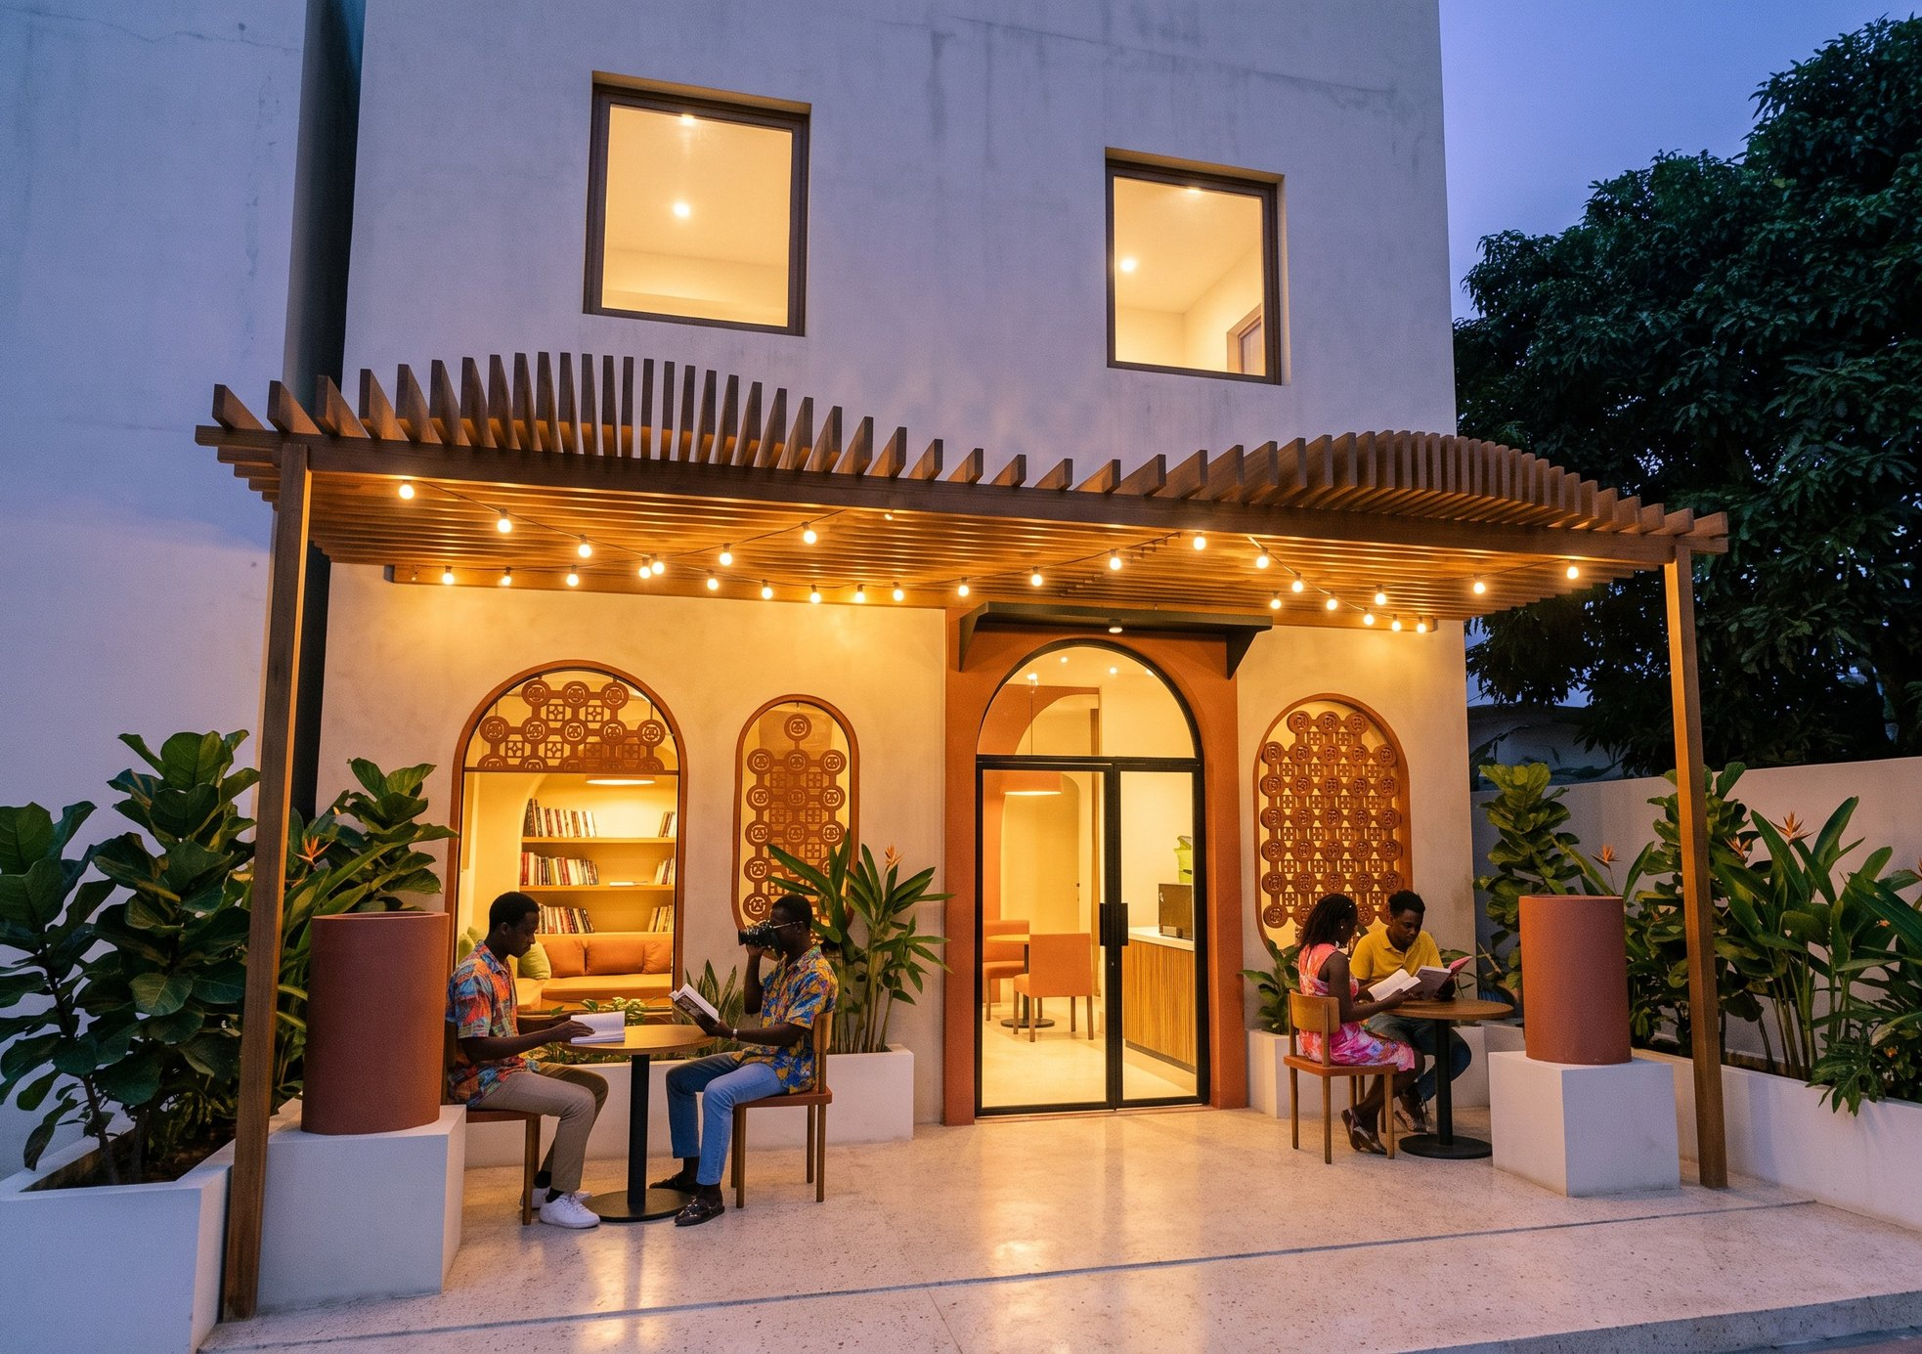
Decimo, côté Gen Z
Un lieu où l'on a envie d'aller
Rendus tirés des vues de la maquette IFC V5
L'INTENTION
Le projet reste tel quel : rayonnages, arbre à livres, arches, claustra Adinkra, terre cuite, iroko et sable, accents indigo, lumière 2700 K. On ajoute seulement cinq petites touches, chaleureuses et peu coûteuses, qui donnent envie de venir, de rester et de prendre une photo.
CE QUE L'ON VOIT
La terrasse le soir : une guirlande 2700 K tendue sous la pergola de la V4, de vraies jardinières plantées de ficus lyrata et de strelitzia le long de la façade, la vitrine du coin lecture allumée. Les tables de terrasse et les jarres sur socle sont celles de la maquette.
CONTRÔLE
Même caméra que la vue source 01, mêmes baies, même portail, pas de balcon sur l'immeuble. Écarts restants : la toiture de la pergola est rendue droite au lieu de sa double ondulation, deux bacs plantés et un muret ont été ajoutés hors de la pergola, aux deux extrémités. Image recadrée à droite pour retirer un reste du houppier modélisé. La maquette fait foi.
G1 · La devanture à l'heure bleue : guirlande 2700 K sous la pergola V4, jardinières plantées, vitrine allumée
PROJET
Bibliothèque Decimo · RDC sous logements, Deux Plateaux, Abidjan
Vue source 01 : maquette IFC V5 ombrée, même caméra
Vue source 01 : traits et silhouettes
PHASE
ESQ V5 · aménagement sur existant V4
PLANCHE
16 · G1 Decimo, côté Gen Z
ÉCHELLE
sans échelle · format A3 paysage
MAQUETTE
v5/DECIMO_ESQ_V5.ifc (IFC4)
DATE
15 octobre 2026 · indice G
K&Démi
16 · ESQ V5 · Octobre 2026

Slide 17
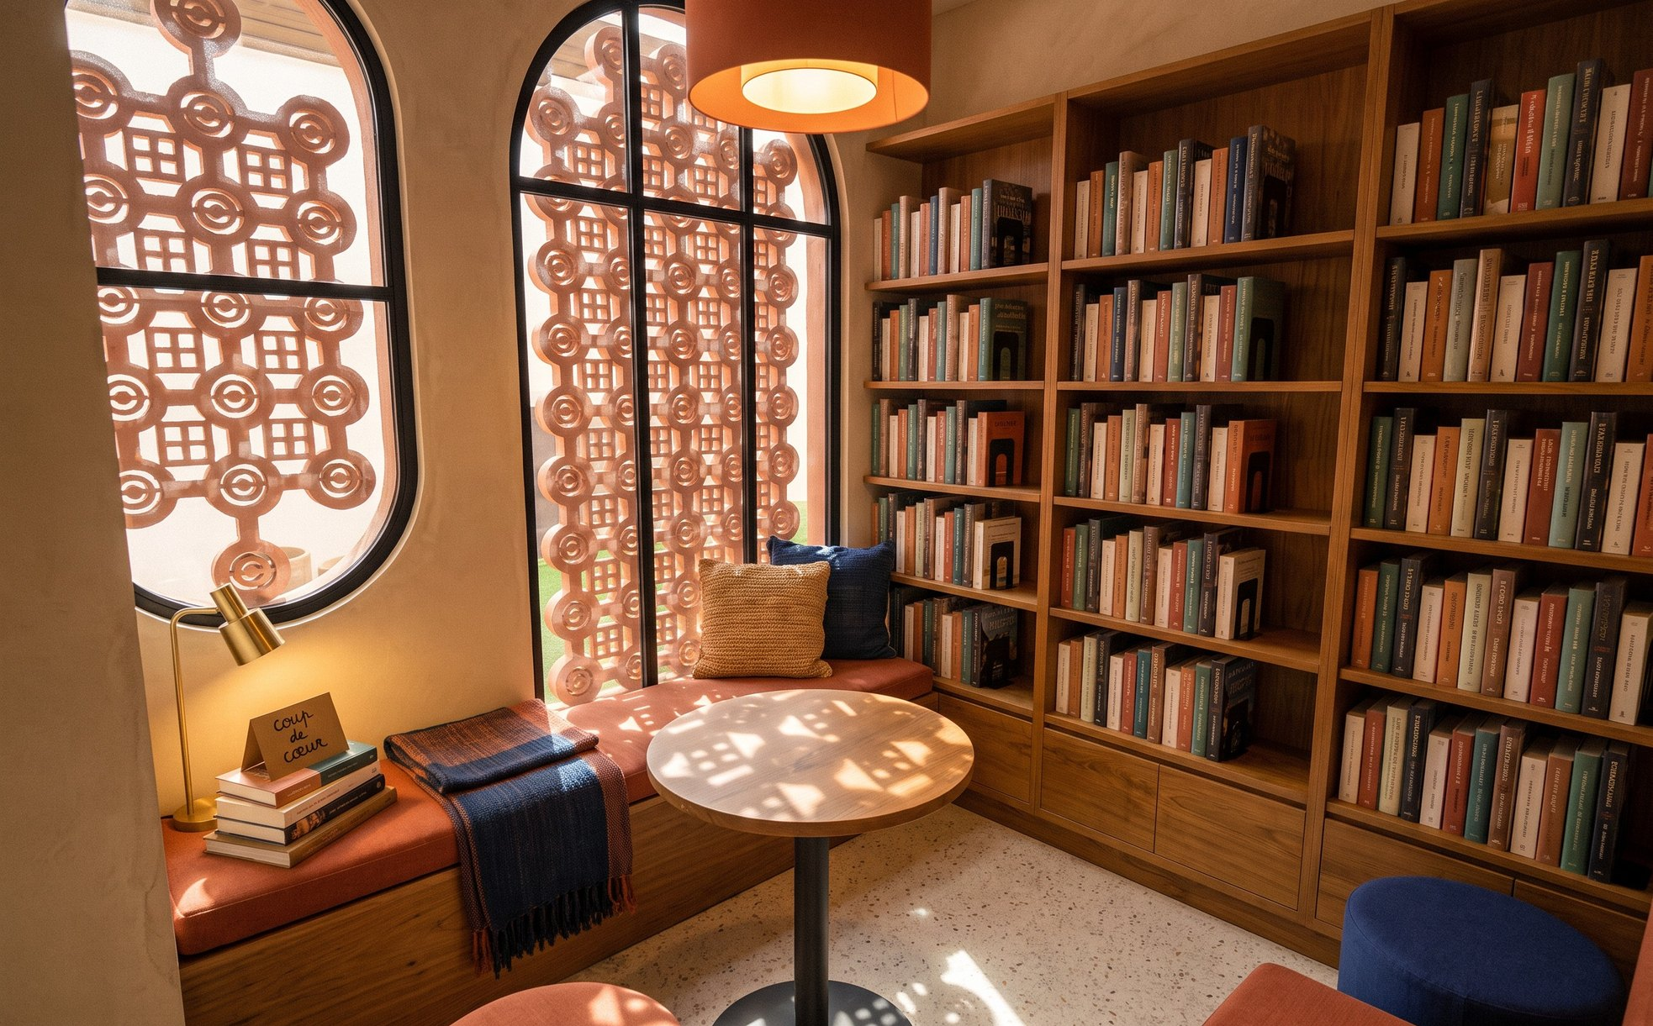
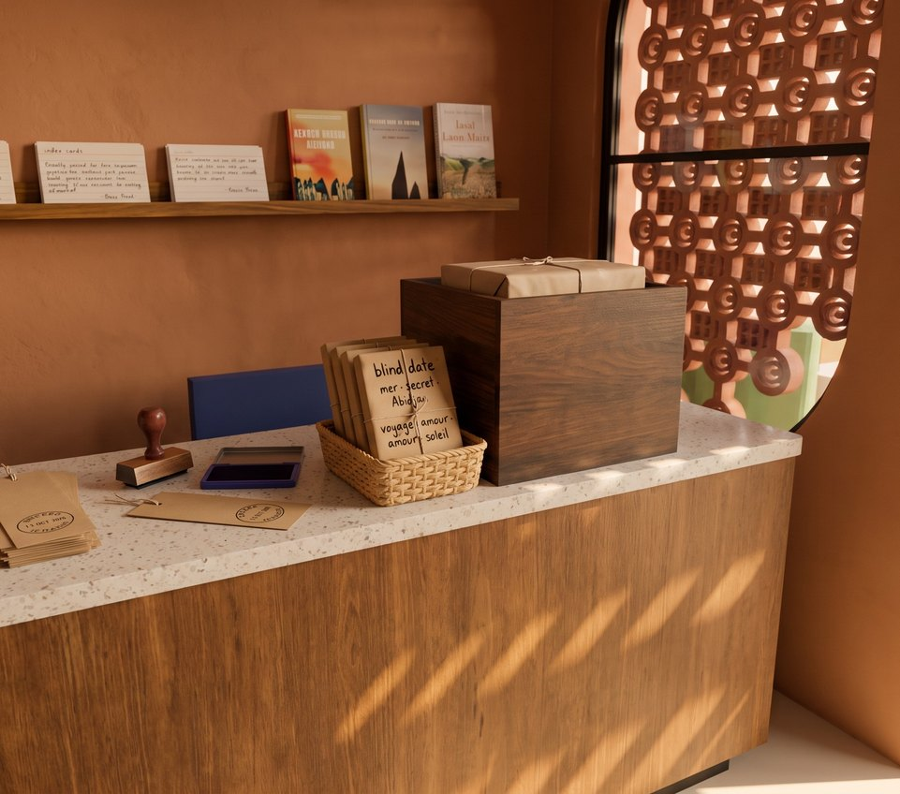
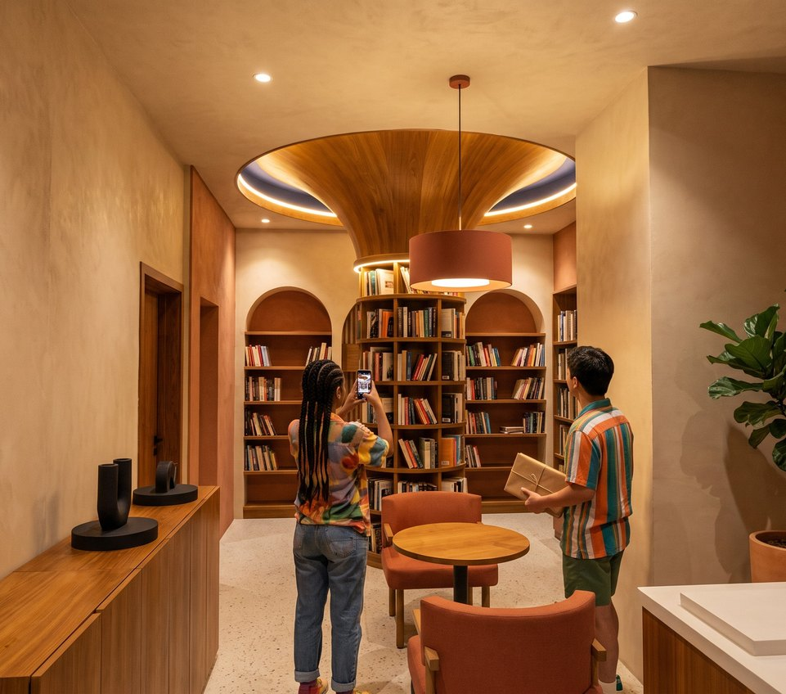
Les moments à partager
Lire, tamponner, offrir, photographier
Rendus tirés des vues 05, 06 et 02 de la maquette
CE QUE L'ON VOIT
01
Le coin lecture en vitrine devient le fauteuil que l'on photographie : coussins raphia et indigo, plaid tissé, petite lampe, la pile du mois posée sur le podium.
02
À l'accueil, chacun repart avec un marque-page kraft tamponné à la date du jour, ou un livre-surprise emballé, trois mots écrits dessus.
03
Sur le mur derrière le comptoir, une réglette en iroko porte les fiches manuscrites des lecteurs.
04
Le soir, l'arbre à livres et l'anneau de l'oculus font la photo du lieu.
CONTRÔLE
Vues sources 05, 06 (nouvelle caméra sur l'accueil, v5/scripts/vues_rendu_genz.py) et 02 : murs, baies, comptoir, rayonnages, arbre et luminaires sont à leur place. Écarts restants : en G2a, l'assise de vitrine se prolonge d'environ 1 m sous la baie ovale, alors que le podium de la maquette fait 1,00 m sous l'arche. En G2c, le fût de l'arbre paraît plus plat que le cylindre modélisé. Les personnes sont génériques, vues de dos.
G2a · La vitrine du coin lecture : assise sous l'arche, plaid indigo et terre cuite, lampe de lecture, pile « coup de cœur » visible de la rue
PROJET
Bibliothèque Decimo · RDC sous logements, Deux Plateaux, Abidjan
PHASE
ESQ V5 · aménagement sur existant V4
PLANCHE
17 · G2 Les moments à partager
G2b · L'accueil : tampon daté, marque-pages kraft, livres-surprises, réglette des coups de cœur
G2c · Le soir, la photo de l'arbre à livres et de l'oculus
ÉCHELLE
sans échelle · format A3 paysage
MAQUETTE
v5/DECIMO_ESQ_V5.ifc (IFC4)
DATE
15 octobre 2026 · indice G
K&Démi
17 · ESQ V5 · Octobre 2026

Slide 18
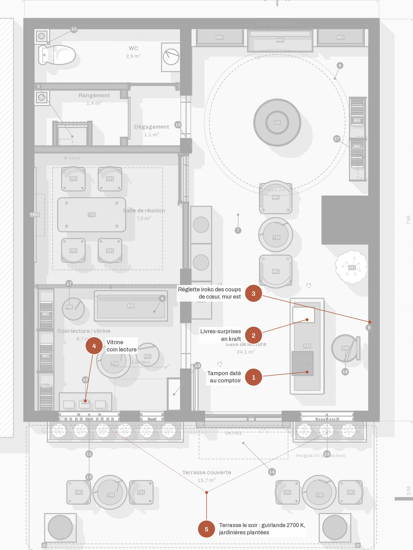
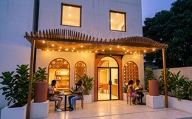

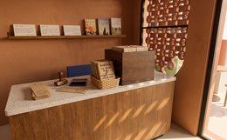
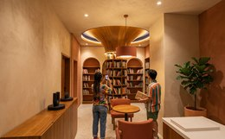
G1 · touche 5
Les 5 touches
Où elles se posent sur le plan
G2a · touche 4
Aménagement léger, maquette IFC V5 inchangée
LES TOUCHES
01
Tampon Decimo daté, au comptoir d'accueil C02, avec les marque-pages en kraft.
02
Livres-surprises emballés en kraft, trois mots écrits dessus, dans un panier sur le comptoir.
03
Réglette en iroko des coups de cœur des lecteurs, fiches manuscrites, sur le mur est derrière l'accueil, à hauteur d'yeux.
G2b · touches 1, 2, 3
04
Vitrine du coin lecture : assise sur le podium V05 sous l'arche, plaid indigo et terre cuite, lampe de lecture, pile du coup de cœur du mois tournée vers la rue.
05
Terrasse le soir : guirlande 2700 K sous la pergola V4, jardinières de la façade plantées de ficus lyrata et de strelitzia, pas de banquettes.
CADRE
G2c · l'arbre à livres
Du décor et du petit mobilier, sans toucher aux murs ni aux baies de la V4. La guirlande se branche sur le circuit vitrine et seuil, déjà sur horloge astronomique. Coût faible.
PROJET
Bibliothèque Decimo · RDC sous logements, Deux Plateaux, Abidjan
PHASE
ESQ V5 · aménagement sur existant V4
PLANCHE
18 · G3 Les 5 touches sur le plan
ÉCHELLE
sans échelle · format A3 paysage
Extrait du plan A01 (plan de coupe à +1,00), fond gris, sans échelle. Les touches n'entrent pas dans la maquette IFC.
MAQUETTE
v5/DECIMO_ESQ_V5.ifc (IFC4)
DATE
15 octobre 2026 · indice G
K&Démi
18 · ESQ V5 · Octobre 2026

Slide 19
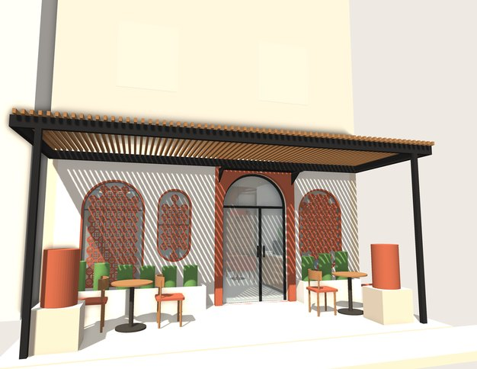
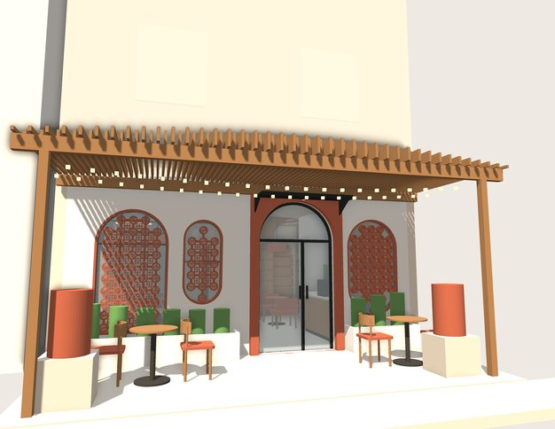
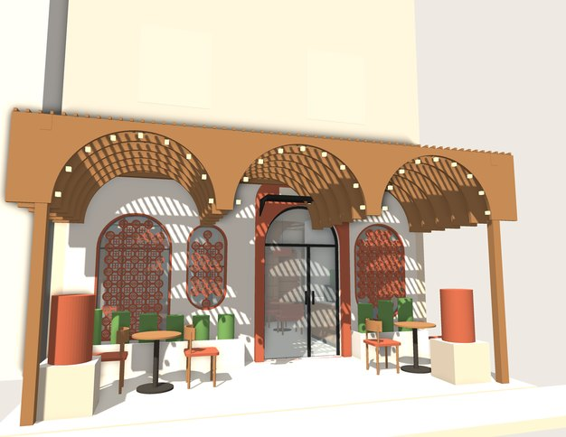
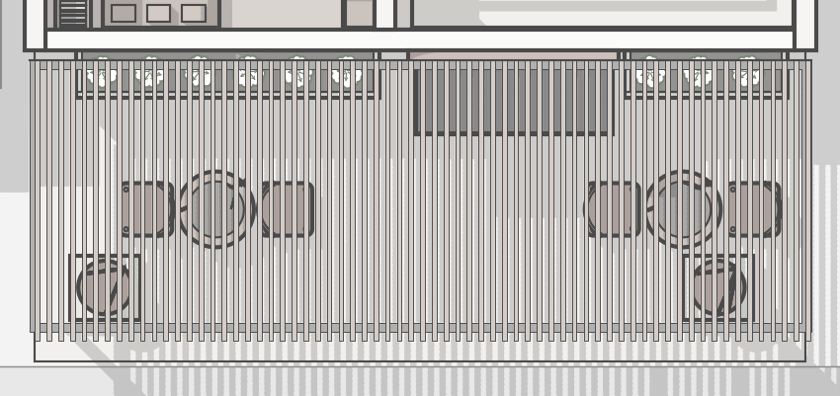
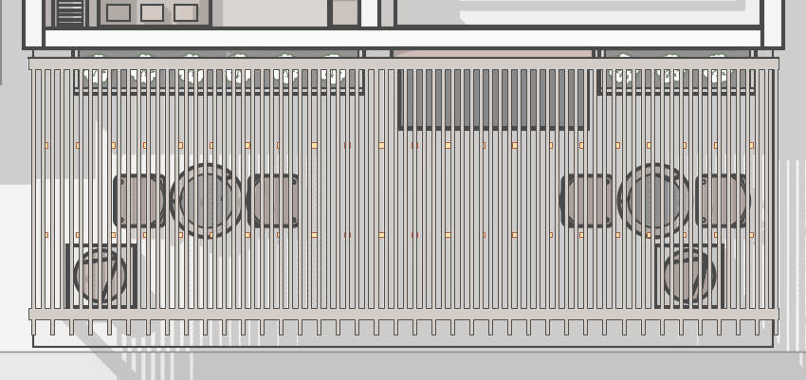
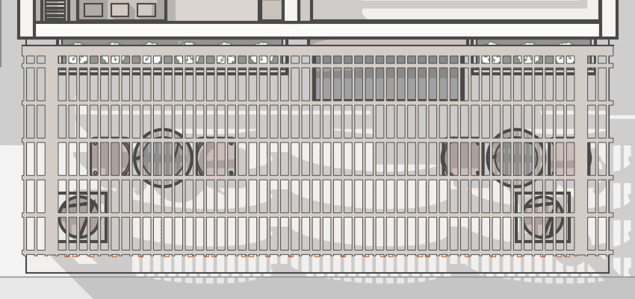
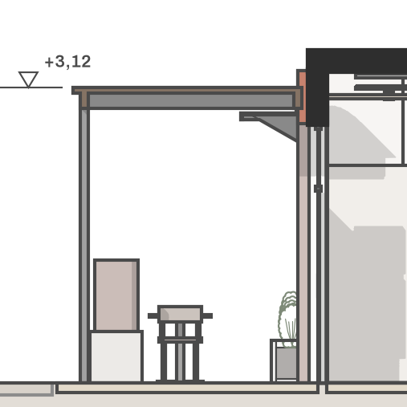
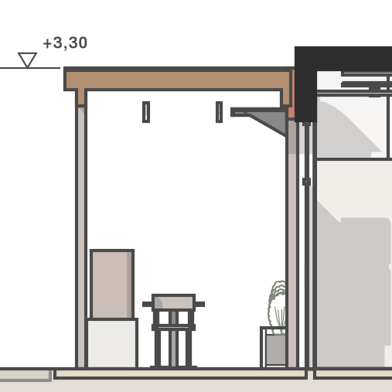
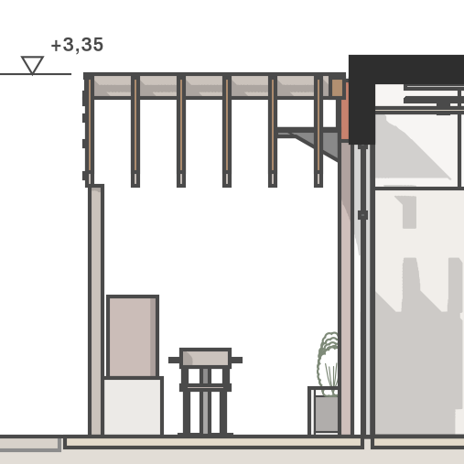
1 · Simple
2 · Entre-deux
3 · Gen Z
Lattes droites sur cadre acier
Une vague, rives alternées
Arcades en enfilade
Pergola, trois variantes
Du plus simple au plus Gen Z
Vue 01, plan de toiture et coupe pour chaque option
LE CADRE
Même emprise que la pergola de la V4 (6,70 × 2,65 m), mêmes appuis : deux poteaux en rive côté rue et une lisse fixée sur la façade du RDC. Iroko, terre cuite et sable, lumière chaude 2700 K.
Vue 01 de la maquette, même caméra que R1 et G1
Vue 01 de la maquette, même caméra que R1 et G1
Vue 01 de la maquette, même caméra que R1 et G1
LES TROIS OPTIONS
01
Simple : la lecture la plus sobre, l'ombre rayée d'aujourd'hui en plus net. Coût faible.
02
Entre-deux : la même pergola, mais une vague et des guirlandes. Coût moyen.
03
Gen Z : des arches en enfilade, la photo de la rue. Coût moyen à élevé, le cintrage de l'iroko fait le prix.
CONTRÔLE
Les trois pergolas sont modélisées par script, hors maquette (v5/scripts/pergola_variantes.py) : la pergola V4 est masquée, aucun fichier IFC n'est modifié. Point à régler en option 3 : la retombée de l'arc central tombe devant la porte, à droite, sous le linteau.
Plan de toiture, 1/100
Plan de toiture, 1/100
Plan de toiture, 1/100
POTEAUX
POTEAUX
POTEAUX
acier 80 × 80
iroko 100 × 100
iroko 120 × 120
LATTES IROKO
LAMES IROKO
ARCS IROKO
66 · 40 × 60
79 · 34 mm, vague +3,10 à +3,30
6 · ép. 50, 3 arches de 1,80 m
SOUS-FACE / DESSUS
SOUS-FACE
RETOMBÉE / DESSUS
+2,90 / +3,12
+2,88
+2,32 / +3,35
GUIRLANDES
AMPOULES
2 · 2700 K
27 · 2700 K
Coupe sur la porte, vers l'ouest, 1/100
Coupe sur la porte, vers l'ouest, 1/100
Coupe sur la porte, vers l'ouest, 1/100
Cadre en acier noir de 80 mm, lattes d'iroko 40 × 60 tous les 10 cm. L'ombre rayée la plus calme, la plus simple à poser et à entretenir.
Ossature et poteaux en iroko, lames de 34 mm sur une seule vague douce et rives alternées, deux guirlandes 2700 K. Le rythme se photographie sans changer d'esprit.
Six arcs en iroko lamellé-collé qui reprennent l'arche du logo et du portail, ampoules 2700 K sur l'arc côté rue. La devanture devient un cadre photo.
COÛT INDICATIF
COÛT INDICATIF
COÛT INDICATIF
Faible
Moyen
Moyen à élevé
PROJET
Bibliothèque Decimo · RDC sous logements, Deux Plateaux, Abidjan
PHASE
ESQ V5 · aménagement sur existant V4
PLANCHE
19 · G4 Pergola, trois variantes
ÉCHELLE
1/100 (plans et coupes), vues sans échelle · format A3 paysage
MAQUETTE
v5/DECIMO_ESQ_V5.ifc (IFC4)
DATE
15 octobre 2026 · indice G
K&Démi
19 · ESQ V5 · Octobre 2026

Slide 20
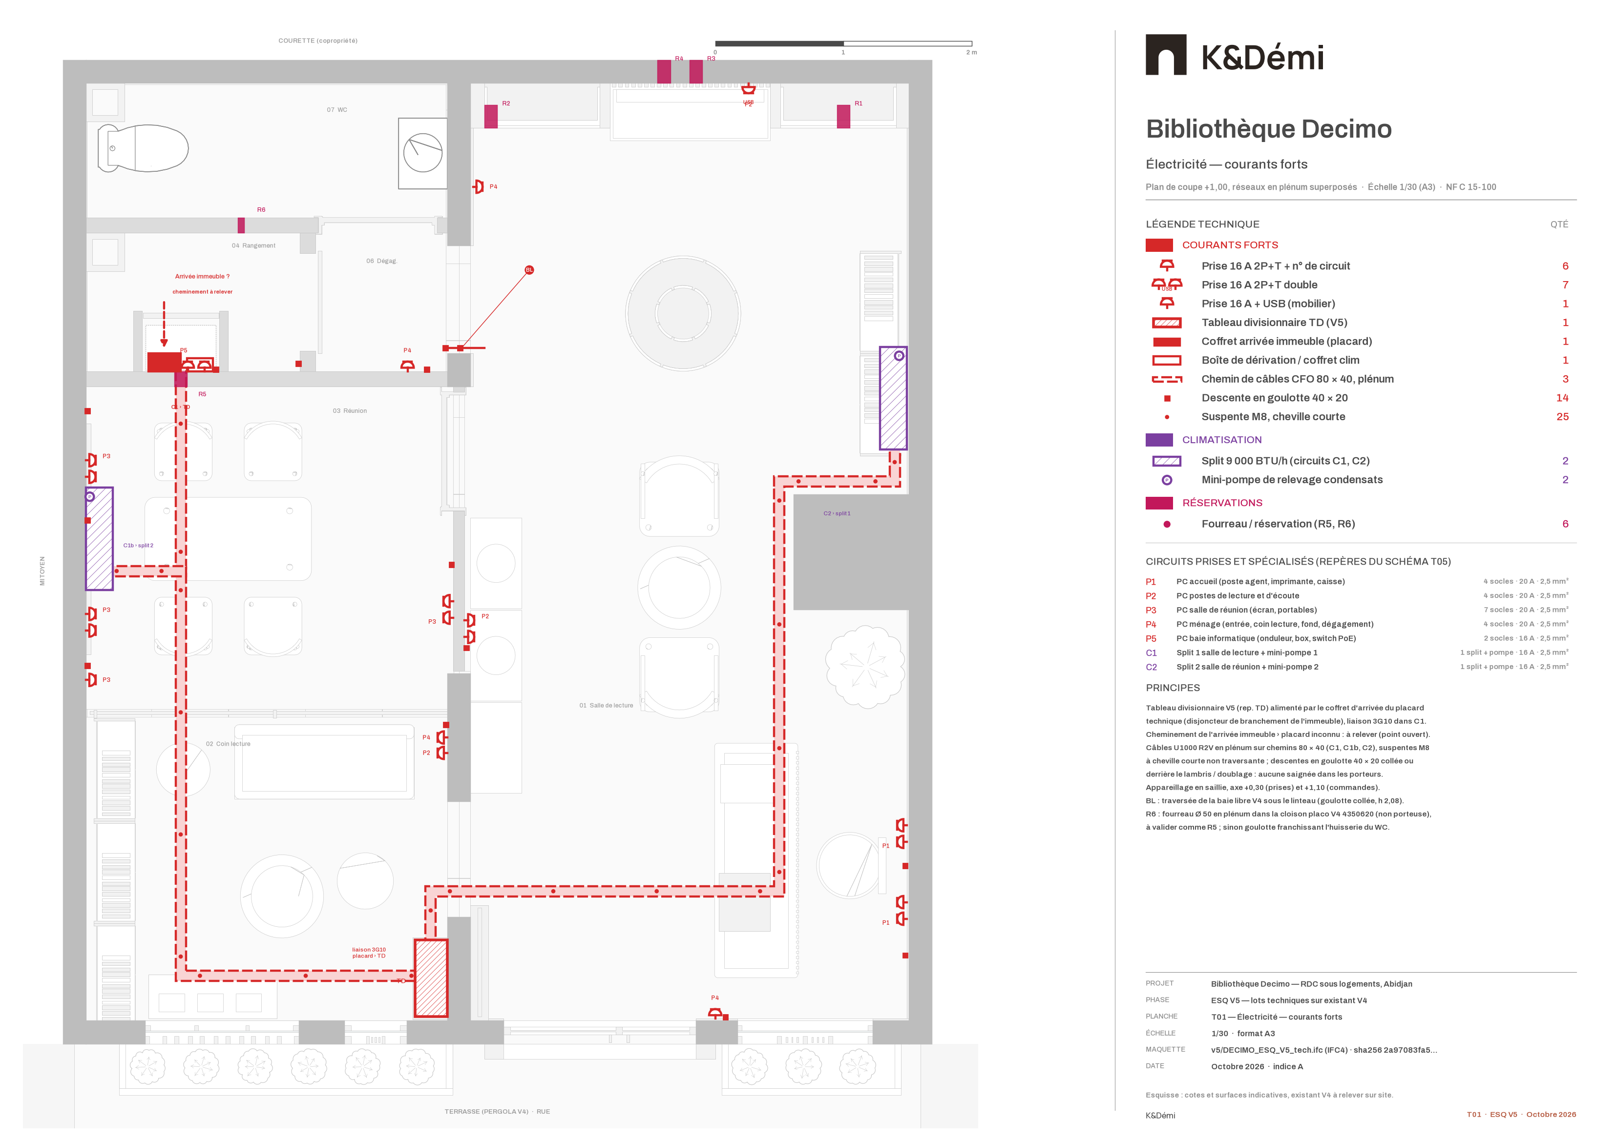

Slide 21
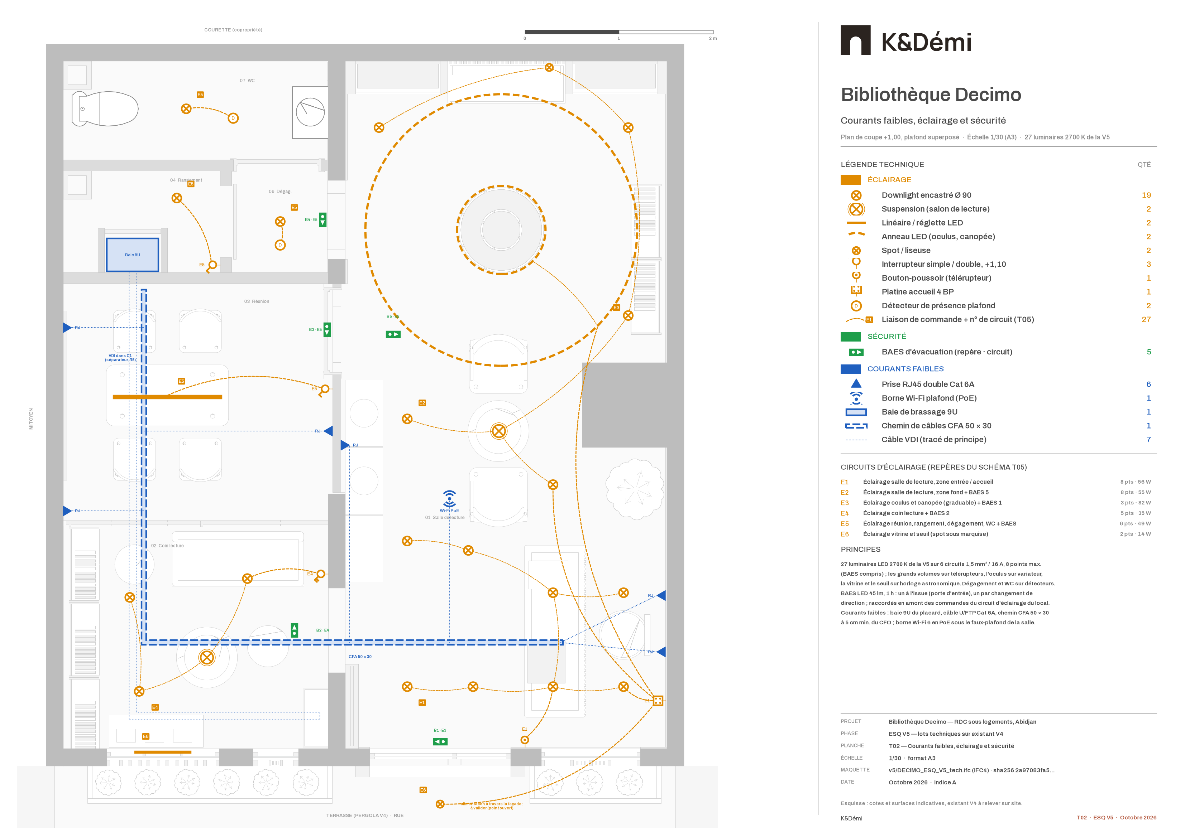

Slide 22
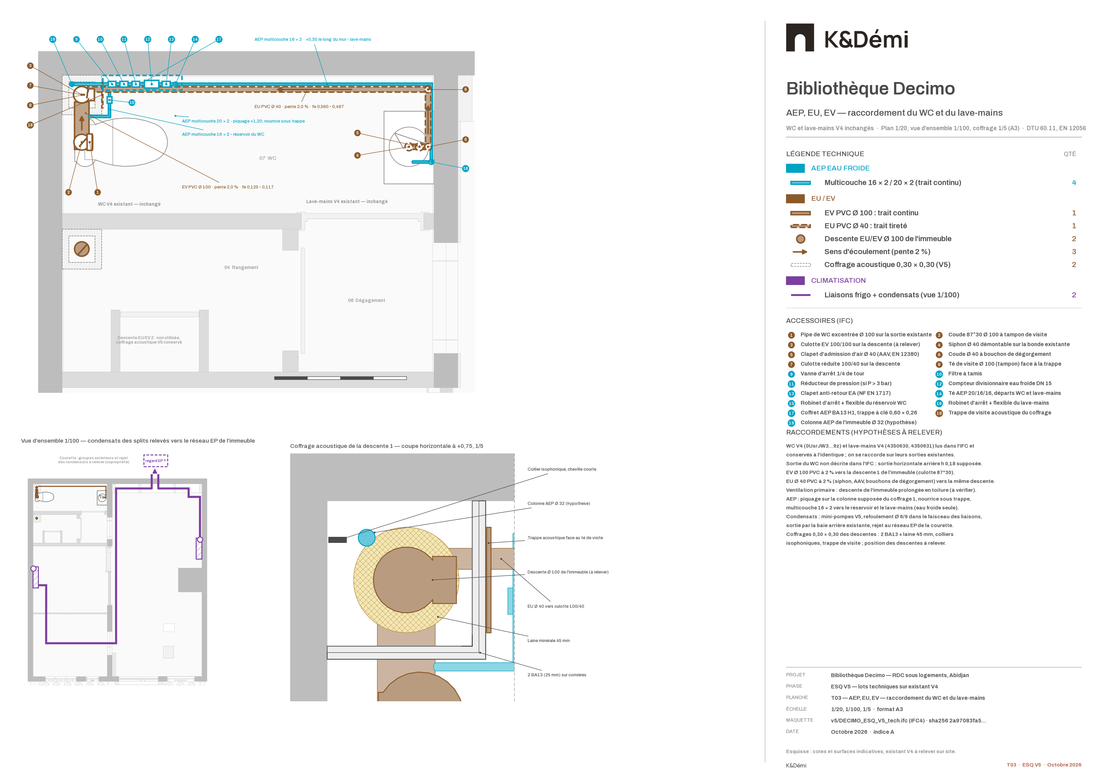

Slide 23
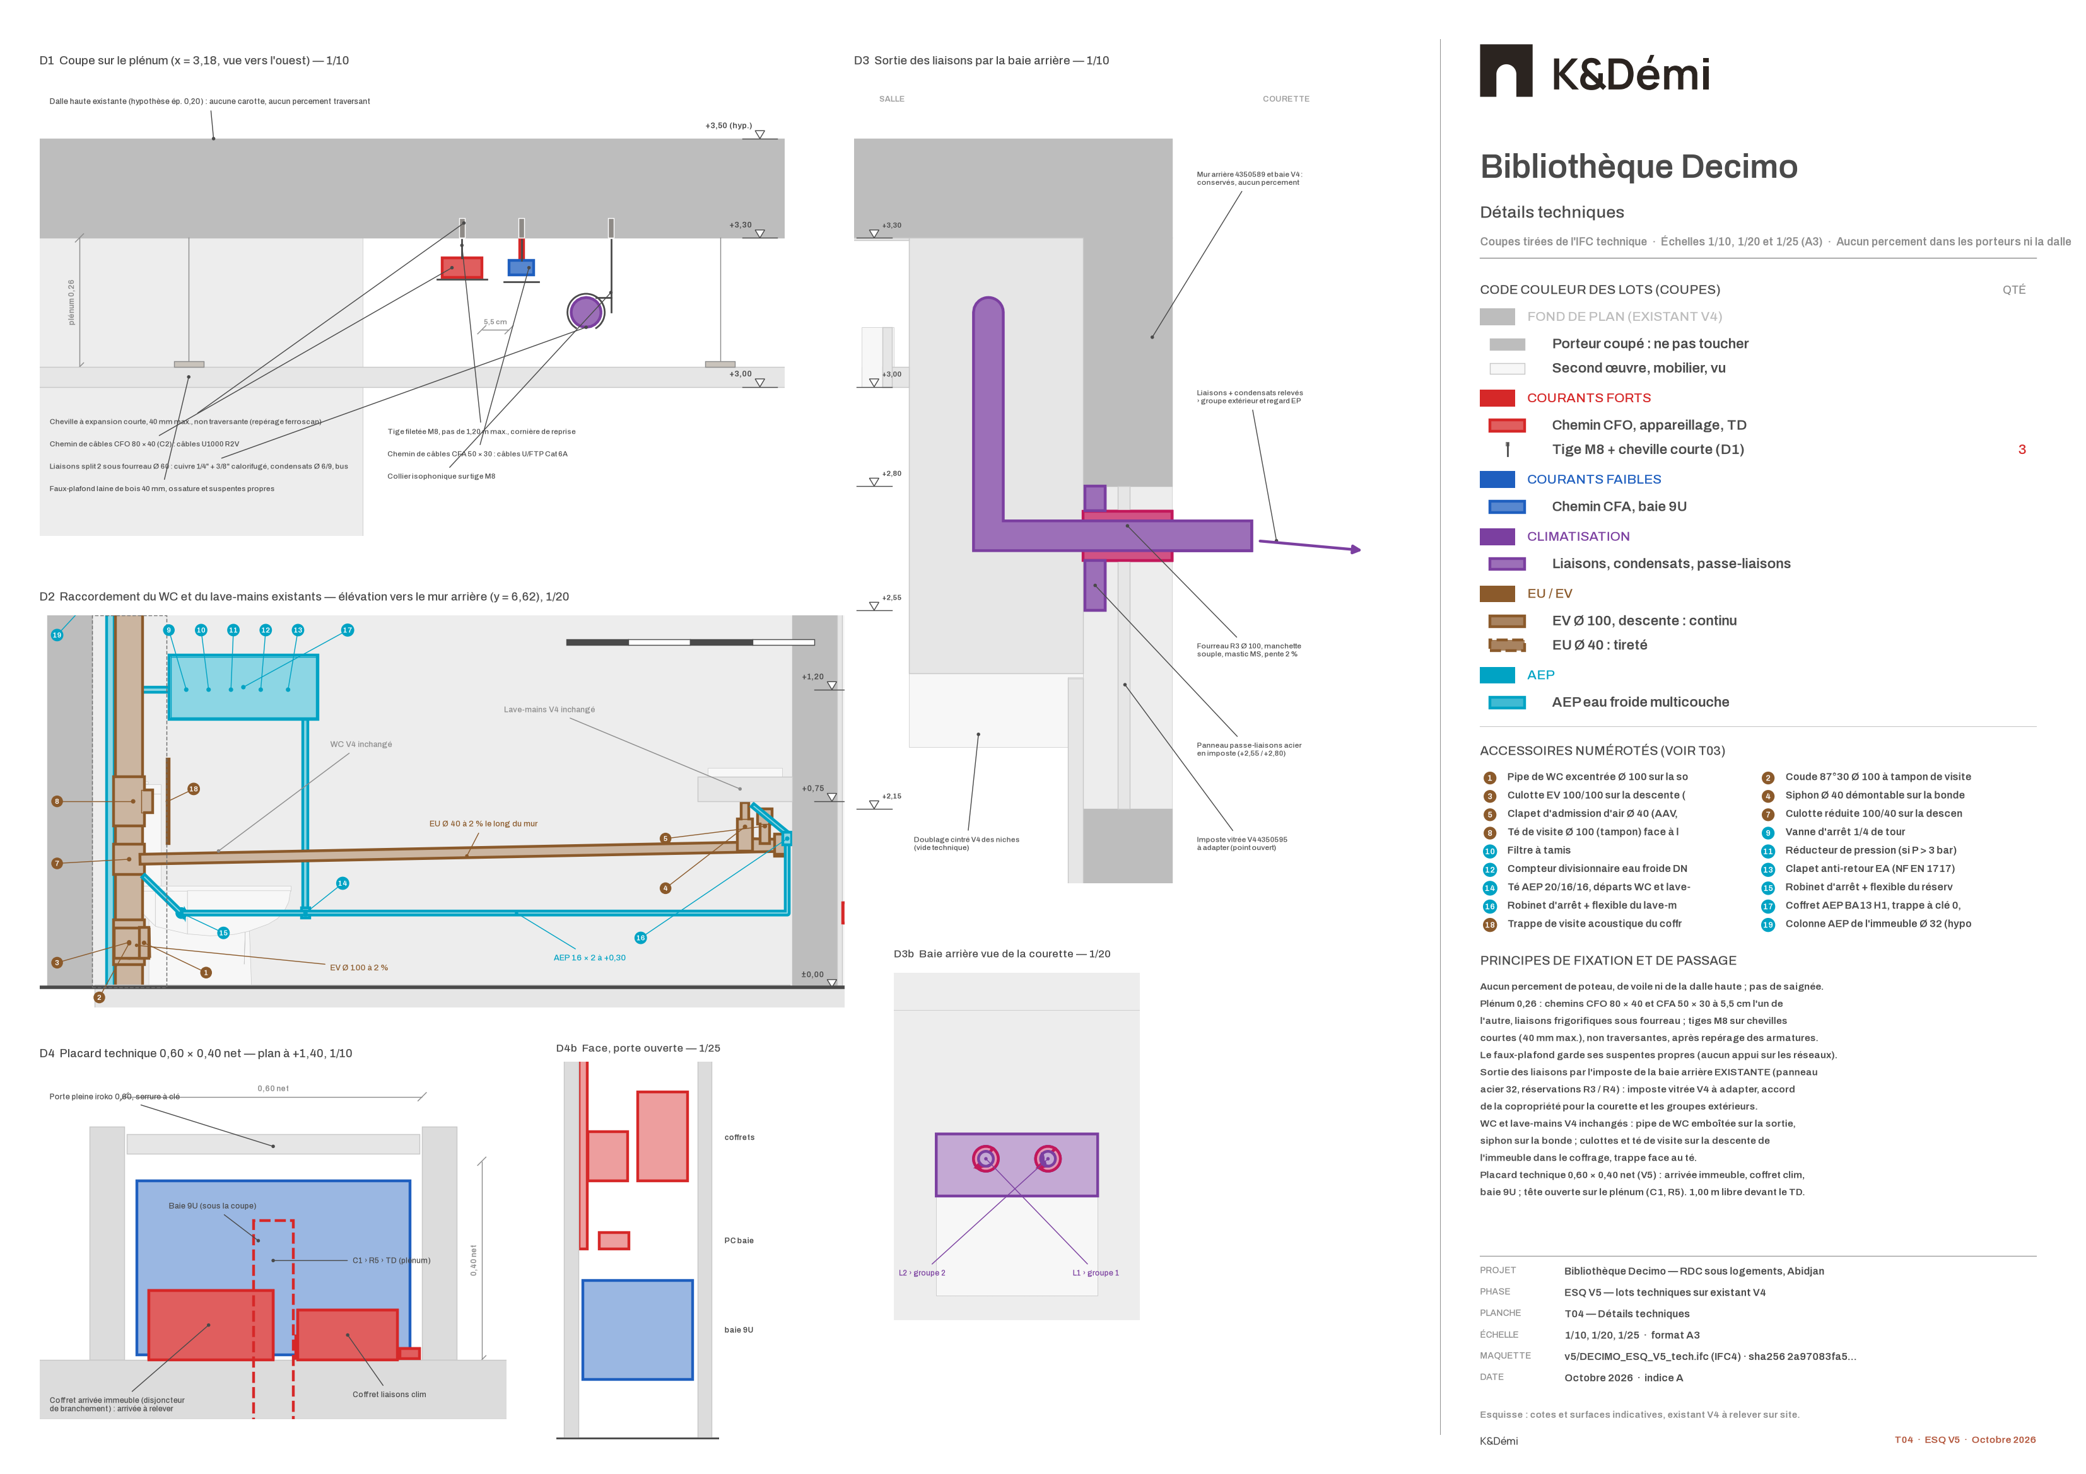

Slide 24
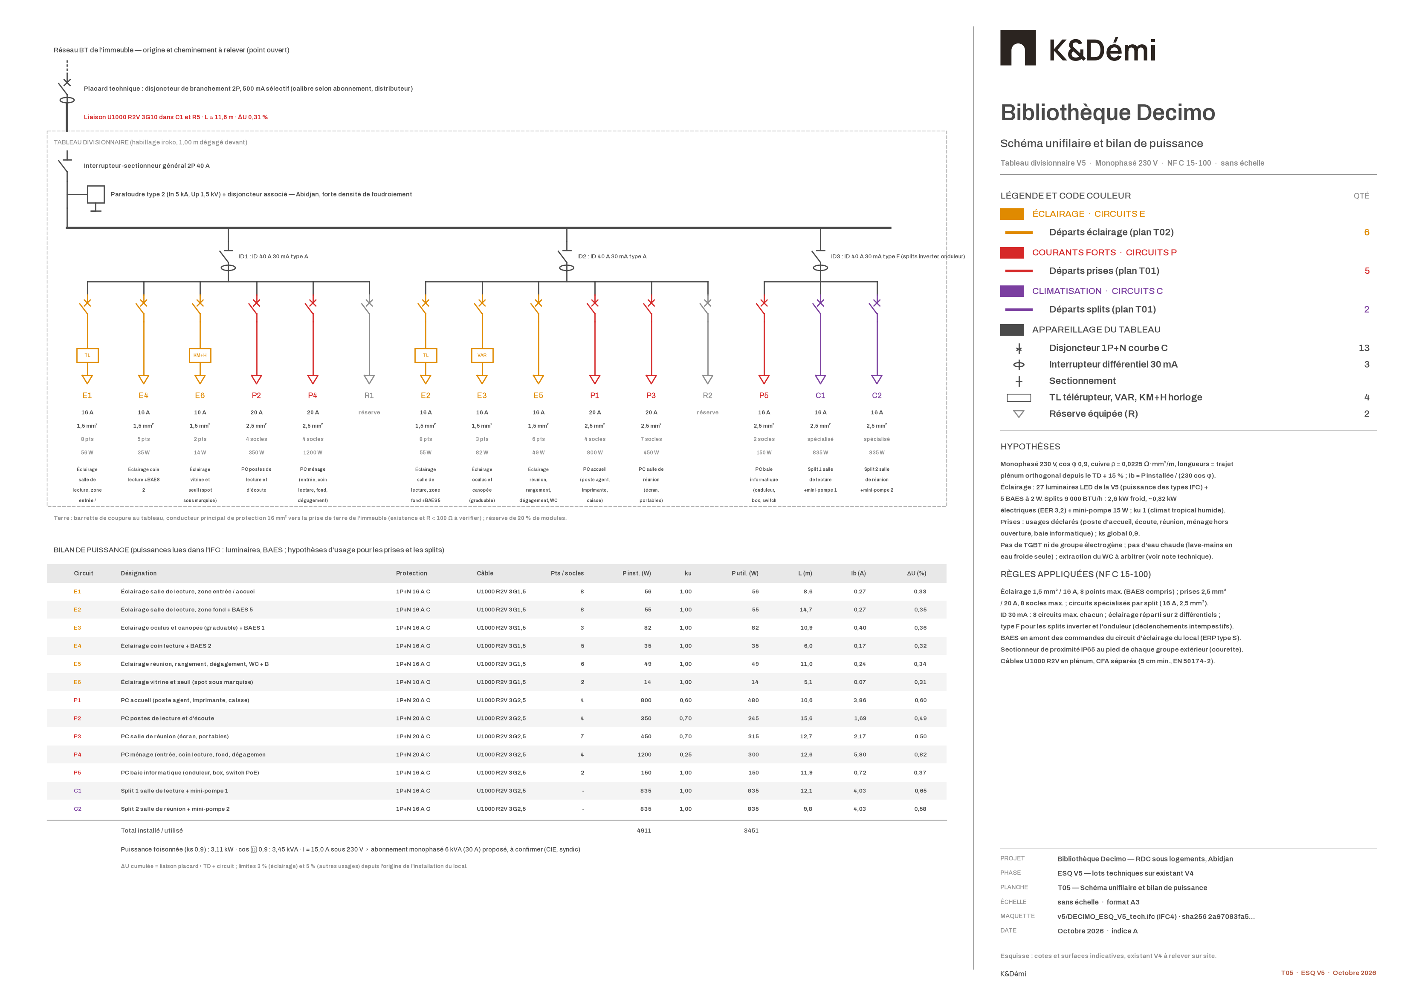

Slide 25
ÉLÉMENT
D.A
MAQUETTE IFC V5
PLANS
RENDUS
Devanture : 4 baies V4, vitrine en arche, portail terre cuite, claustra Adinkra
p. 04
IfcWindow, IfcDoor, IfcMember dans les baies V4
A01, A04
R1
Arbre à livres et oculus indigo Ø 2,80
p. 04
IfcFurniture, IfcCovering, anneau IfcLightFixture
A01, A02, A03
R2, R3
Matériaux : terrazzo, iroko, enduit terre, chaux, acier noir
p. 04
IfcMaterial et styles de surface D.A
A05, A06
R1 à R3
Cohérence
Lumière 2700 K
p. 04
27 IfcLightFixture
A02
R2, R3
D.A, maquette, plans et technique
Programme du 14/10 : un seul WC, salle de réunion
·
IfcSpace 03 et 07
A01
·
Contrôle croisé du 15 octobre 2026
Climatisation : 2 splits 9 000 BTU/h sur murs pleins, hors tables
p. 04
2 IfcUnitaryEquipment, 2 mini-pompes
A02
R2
VALIDATIONS
IFC4 natif et variante maillée pour Revit : 0 erreur au validateur ifcopenshell 0.9.0, schéma et règles EXPRESS. Contre-vérification indépendante sur main : les 141 produits V4 sont retrouvés par GlobalId, placements et géométries identiques (écart 0), emprise 6,78 × 7,68 m, WC 4350629 et lave-mains 4350630/4350631 conservés.
Tableau divisionnaire, 1,00 m dégagé, loin de l'eau
·
IfcElectricDistributionBoard
A01, A02
·
Placard technique 0,60 × 0,40, porte pleine
·
IfcSpace 05 et IfcDoor
A01, A02
·
LIVRABLES
Descentes EU/EV de l'immeuble en coffrage 0,30 × 0,30
·
Coffrages « à relever sur site »
A02
·
Maquettes v5/DECIMO_ESQ_V5.ifc, DECIMO_ESQ_V5_tech.ifc et variante maillée pour Revit, planches A01 à A08 et T01 à T05 en PDF, PNG et SVG, note technique, vues de rendu avec leurs caméras, rapports de vérification. Tout est sur la branche main du dépôt jeemake/bibliothequeNandjuiS.Simon.
Existant V4 : murs, poteau, ouvertures, emprise 6,78 × 7,68
·
141 / 141 identiques, 0 pénétration
toutes
toutes
LECTURE
Côté Gen Z : tampon, livres-surprises, réglette, vitrine, terrasse le soir
·
décor et petit mobilier, non modélisés, IFC inchangé
A01 (extrait p. 18)
G1, G2
Les cotes et surfaces sont indicatives au stade de l'esquisse. L'existant V4 reste à relever sur site avant l'APS.
Lots techniques : électricité, CFA, AEP, EU, EV, détails
·
DECIMO_ESQ_V5_tech.ifc : 141/141 V4, 231/231 V5, 0 pénétration
T01 à T05
·
Points ouverts, à lever en APS
01
Relevé de l'existant : dalle haute (épaisseur 0,20 et sous-face +3,30 en hypothèse), descentes EU/EV, arrivée électrique de l'immeuble.
05
APS : reprise des rails et suspensions V4 qui tombent dans le plénum, condensats relevés par mini-pompes faute de pente gravitaire.
02
BET : statut porteur des refends en agglos, fixations non traversantes sous dalle, charge et ancrage de l'arbre à livres et de l'oculus.
06
Accessibilité PMR du WC et réaction au feu des éléments en bois à vérifier.
03
Copropriété : sortie des liaisons de clim et des unités extérieures en courette, adaptation de l'imposte de la baie arrière.
07
Lots techniques (note d'Ahoua) : arrivée électrique de l'immeuble, position réelle des descentes EU/EV et de la colonne AEP, ventilation du WC aveugle, fourreau R6 dans la cloison placo V4 à valider ou remplacer par une goulotte, abonnement 6 kVA à confirmer.
04
MOA : maintien des claustras V4 devant la vitrine de la baie A, fabrication des inserts Adinkra avec l'artisan.
08
Rendu R1 : jardinières de la terrasse rendues en banquettes, à reprendre pour coller à la maquette.
0 erreur
141 / 141
0
8
PROJET
Bibliothèque Decimo · RDC sous logements, Deux Plateaux, Abidjan
PHASE
ESQ V5 · aménagement sur existant V4
PLANCHE
25 · Cohérence et points ouverts
validation IFC4, natif et variante Revit
produits V4 identiques en V5
pénétration d'un ajout dans la structure
espaces IfcSpace nommés et métrés
ÉCHELLE
sans échelle · format A3 paysage
MAQUETTE
v5/DECIMO_ESQ_V5.ifc (IFC4)
DATE
15 octobre 2026 · indice G
K&Démi
25 · ESQ V5 · Octobre 2026

